Slide 1
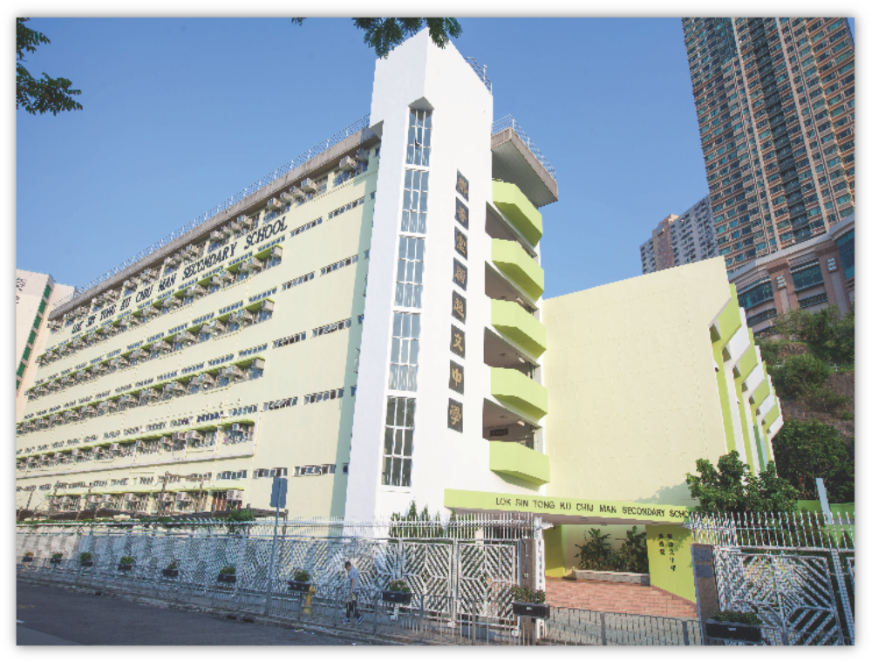
在通識教育科運用資訊科技促進學與教——以一帶一路建設為例
樂善堂顧超文中學：毛康權

Slide 2

背景
學生 ：第二組別
：服從性強
：被動
：欠學習動機

Slide 3
老師的準備
：摸著石頭過河
：2011-12，QEF撥款，以
「從『認識』」到『認
同』」為題，首次製作
電子書
：未達互動效果
／

Slide 4
老師的準備
2012-13借調到課程發展處，研究電子
書的好處
：互動
：自主學習
：照顧學習者多樣性
：方便剪裁、注入不同材料，例如視頻、
EDpuzzle、漫畫、圖表、文字；答案也
分長、短、填充、表格等各類
：老師回應---「可將平時未能完成的課文
內容討論完畢」
：範式轉移 → 老師主導變為學生主導

Slide 5
我校的優勢
：校長提供IT人力資源，購買
MacBook，iPad
：老師借調到課程發展處
：2014-15學年Wifi-100 ，全校
安裝無線網路系統
：在其他老師配合下，引入
i- class

Slide 6
電子書的發展
：2013-17期間製作電子書：通識教育
科16本---歷史科4本，歷史與文化科
40本，生物科，中國歷史科、英文科、
化學科…….
：引入電子書的目標
a 自主學習（包括翻轉課室）
b 照顧學習者多樣性
c 配合課程理念，如平行課程模式,
Equalizer (from Carol A. Tomlinson)
: 成效---2013-15 教院對歷史與文化科的
QEF成效進行行動研究，得分接近4/5

Slide 7
照顧學習者多樣性：資料與答題形式多元化，
例如有視頻、漫畫、文字、數據；而答題
形式方面，考慮到課時有限及部分學生不
願在 iPad上書寫，故此設計較簡單題目，
讓學生回答。

Slide 8
電子學習帶來的好處
不受環境與時間限制，促進自主學習
：老師透過應用程式padlet上載基礎資料和問
題，學生在放學後下載問題，閱讀後將答案
上載，令學生在課堂前已掌握基礎資料。

Slide 9
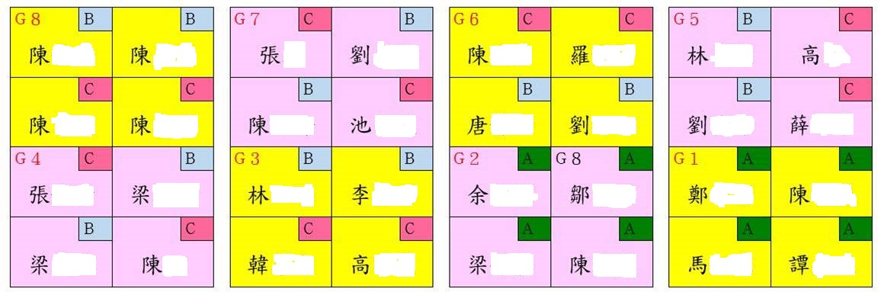
照顧學習差異
﹣分組
﹣同質/異質/專家組

Slide 10
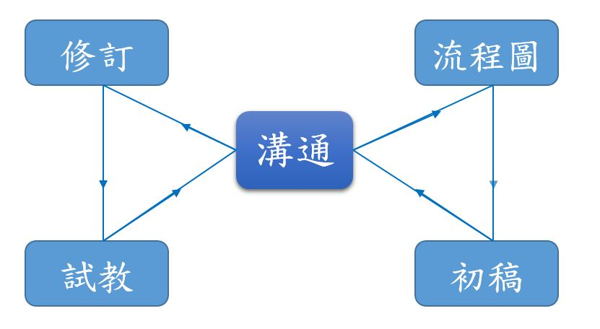
製作過程

Slide 11
謝謝

